Slide 1

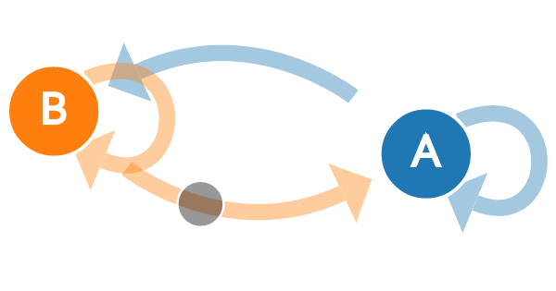
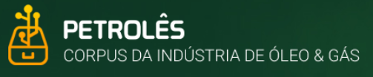




recôncavo baiano -> recôncavo_baiano
Expressão Multipalavras
Informação Mútua
Modelos com Expressões Multipalavras
140
documentos de Treino
Preprocessamento
Modelos base
14
documentos de Teste
Avaliação da Perplexidade
Preprocessamento

